Slide 1

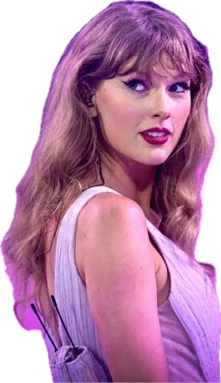

音楽アーティストから 思い浮かべるイメージ
長田遥菜 石原未莉菜 山口菜々子

Slide 2
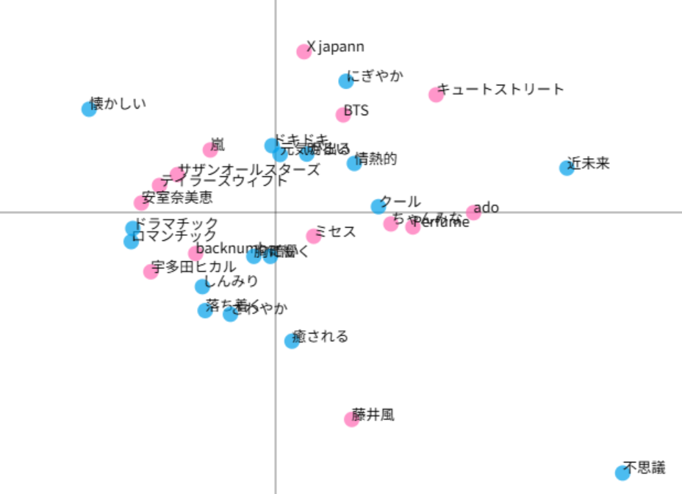
コレスポンデンス分析

Slide 3
考察
宇多田ヒカルとバックナンバーが近い→ドラマチック、ロマンチック、しんみり、落ち着く、胸に響く
⇒恋愛ソングを、しんみり歌っている傾向
・エックスジャパン、BTSなど,,,。⇒比較的激しめ。情熱的
・藤井風だけ、はなれてる。不思議な独自の世界観なのでは？

Slide 4
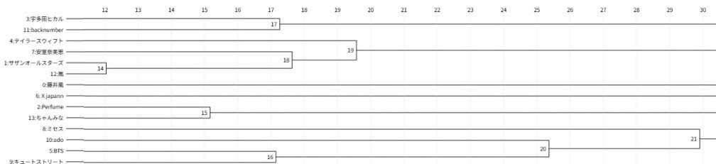
クラスター分析

Slide 5
考察
テイラースウィフト～嵐⇒少し前に流行った歌手。国民的スター。幅広い層に愛される。
藤井風とエックスジャパンは独立⇒個性的。不思議なイメージ
Perfumeとちゃんみなは、女性アーティストであり、カッコイイアーティスト！！自己表現が得意。歌詞に女性の強さや本音がある。
ミセス～キュートストリート⇒エンタメ性が強い。若者から人気！ジャンルレスで自由な表現。ファンとの強い繋がり

